Slide 1
הפרדת קבועי זמן
מרחב הפאזה

Slide 2

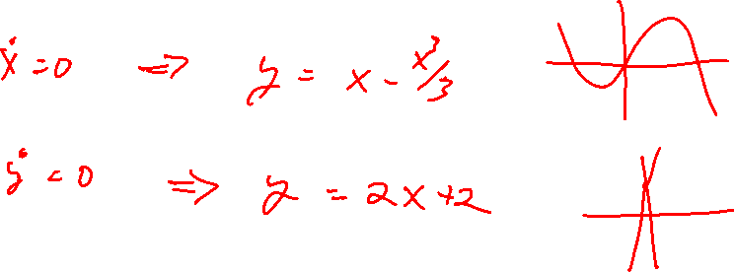
דוגמא
$$\dot{x}=x−\frac{x^{3}}{3}−y$$
$$\dot{y}=ε\left(−y+2x+2\right)$$
$$ε≪1$$

Slide 3
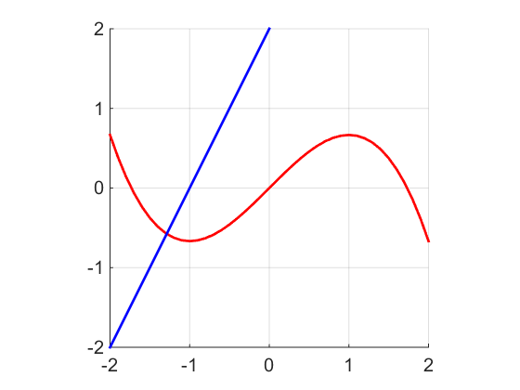
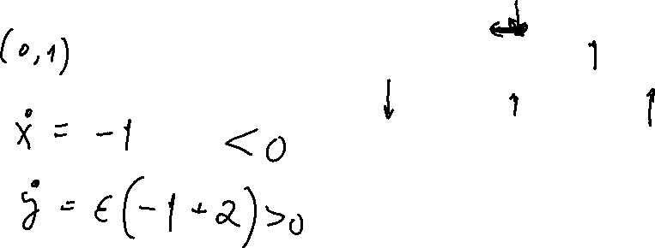
מרחב הפאזה
מציירים עקומי אפס
חצים על העקומים...
$$\dot{x}=x−\frac{x^{3}}{3}−y$$
$$\dot{y}=ε(−y+2x+2)$$
$$\dot{y}=0$$
$$\dot{x}=0$$

Slide 4
דינמיקה איטית ומהירה
הרחק מעקומי האפס, הדינמיקה של X הרבה יותר מהירה
לכן נצפה לזרימה אופקית במרחב הפאזה.
כאשר נתקרב לעקום האפס של X, זה ישתנה – וחייבים לחצות עקום זה בצורה אנכית.

Slide 5
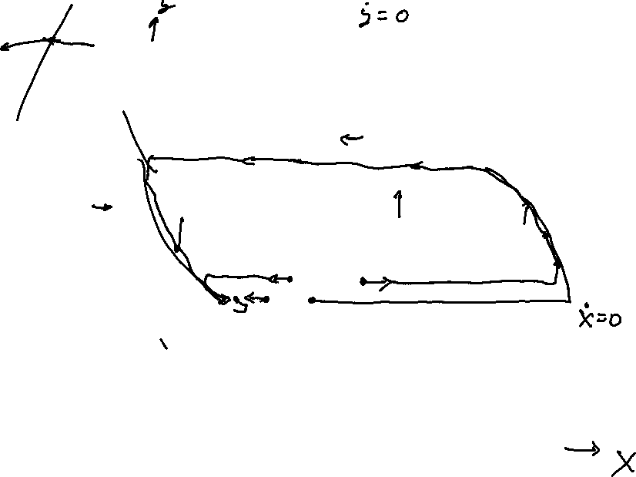

Slide 7
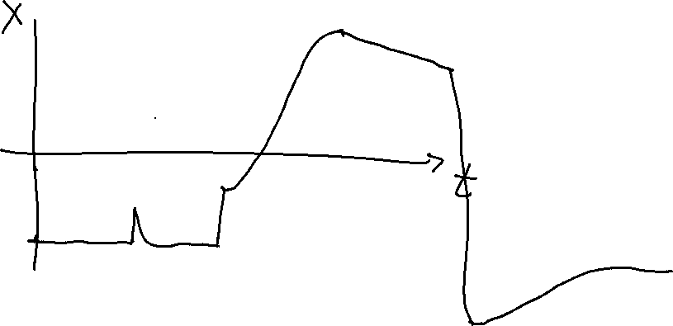

Slide 8
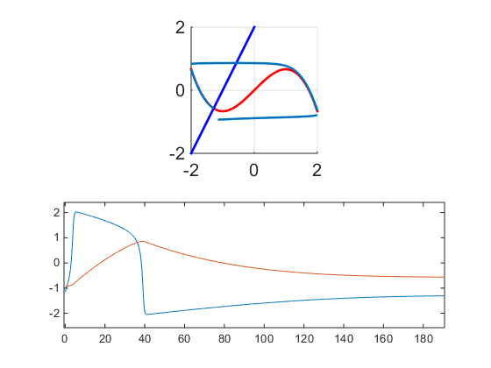
לעבור את הסף

Slide 9
מודלים פשטניים
ביולוגיה עם עשרות סוגי תעלות יונים.
מודל של שני משתנים, שלא ברור איך הוא קשור למציאות.

Slide 10
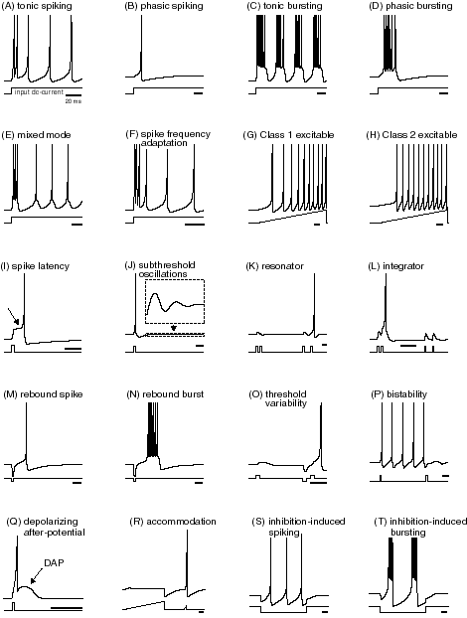
עוד מודל של שני משתנים
$$\dot{v}=0.04v^{2}+5v+140−u+I \\ \dot{u}=a\left(bv−u\right) \\ if v=30, then v←c,u←u+d$$
Electronic version of the figure and reproduction permissions are freely available at www.izhikevich.com

Slide 11

שינוי קטן בפרמטרים
$$\dot{x}=x−\frac{x^{3}}{3}−y$$
$$\dot{y}=ε(−y+2x+0.5)$$

Slide 12
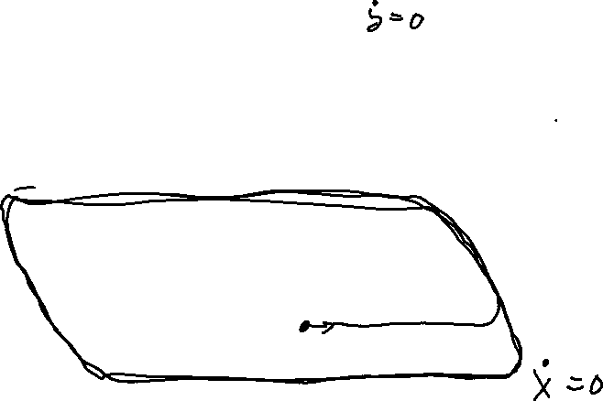

Slide 13
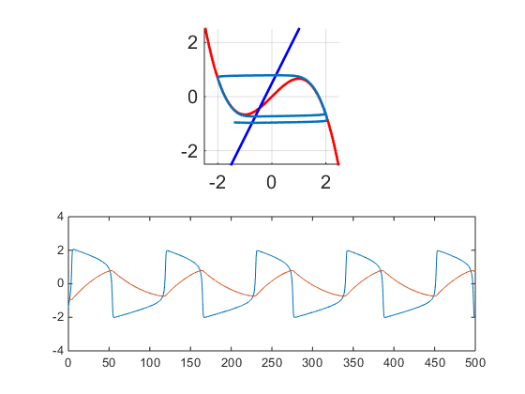

Slide 14
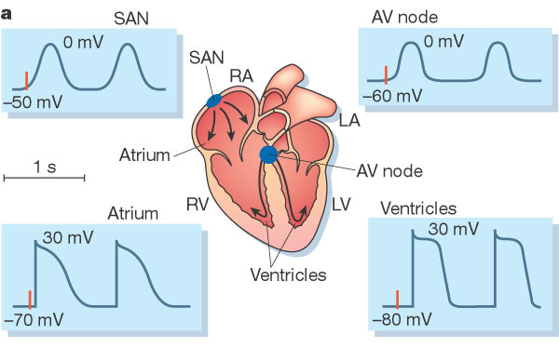
מחזורי גבול
Limit cycle
Circadian rhythm

Slide 15
סיכום
במרחב הפאזה, הפרדת קבועי זמן מתבטאת במסלולים מקבילים למשתנה המהיר
...חוץ מליד עקום האפס של המשתנה המהיר
המסלולים לרוב "יזחלו" לאורך עקום האפס הזה
ניתן לקבל פעילות מחזורית יציבה במערכות לא לינאריות.

Slide 16
העשרה

Slide 17

נקודת שיווי משקל
$$\dot{x}=x−\frac{x^{3}}{3}−y$$
$$\dot{y}=ε(−y+2x+2)$$
פתרון:
$$\frac{x^{3}}{3}+x+2=0, y=2\left(x+1\right)$$
$$(−1.3,−0.6)$$
>> roots([1/3 0 1 2])
ans =
0.6440 + 2.0601i
0.6440 - 2.0601i
-1.2879 + 0.0000i

Slide 18

יעקוביאן
$$J=\left(\begin{matrix}1−x^{2} & −1 \\ 2ε & −ε\end{matrix}\right) \\ τ=1−x^{2}−ε<0 \\ Δ=ε\left(1+x^{2}\right) \\ τ^{2}−4Δ≅{\left(1−x^{2}\right)}^{2}−4ε\left(1+x^{2}\right)>0$$

Slide 19
מה קורה קרוב לנקודת שיווי המשקל?

Slide 20
בכיתה תארנו את המצב הבא:

Slide 21
ואמרנו שלא ייתכן המצב הזה:

Slide 22
אמרנו גם שזה מתאים לכך שנקודת שיווי המשקל היא צומת יציב ולא ספירלה יציבה.
כמו כן, אמרנו שאילו הפרדת קבועי הזמן לא הייתה מושלמת – כלומר אפסילון לא היה מאוד קטן – אז המצב של הספירלה היה אפשרי.
כעת נראה איך זה קורה בדוגמא פשוטה יותר – דוגמא לינארית.

Slide 23
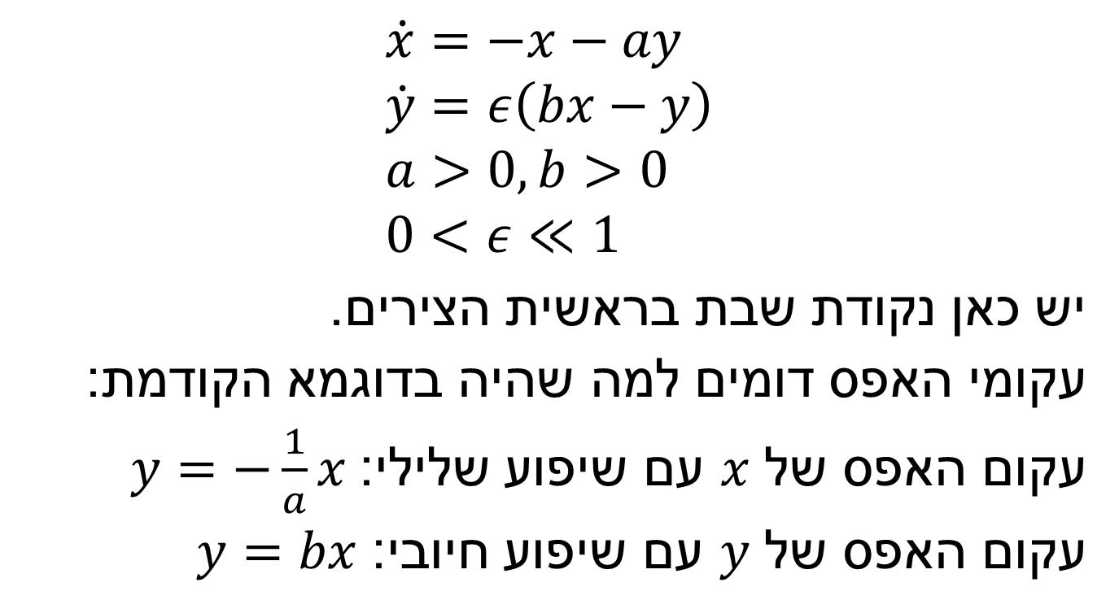
דוגמא לינארית
$$\dot{x}=−x−ay \\ \dot{y}=ε\left(bx−y\right) \\ a>0, b>0 \\ 0<ε≪1$$
יש כאן נקודת שבת בראשית הצירים.
עקומי האפס דומים למה שהיה בדוגמא הקודמת:
עקום האפס של $x$ עם שיפוע שלילי: $y=−\frac{1}{a}x$
עקום האפס של $y$ עם שיפוע חיובי: $y=bx$

Slide 24
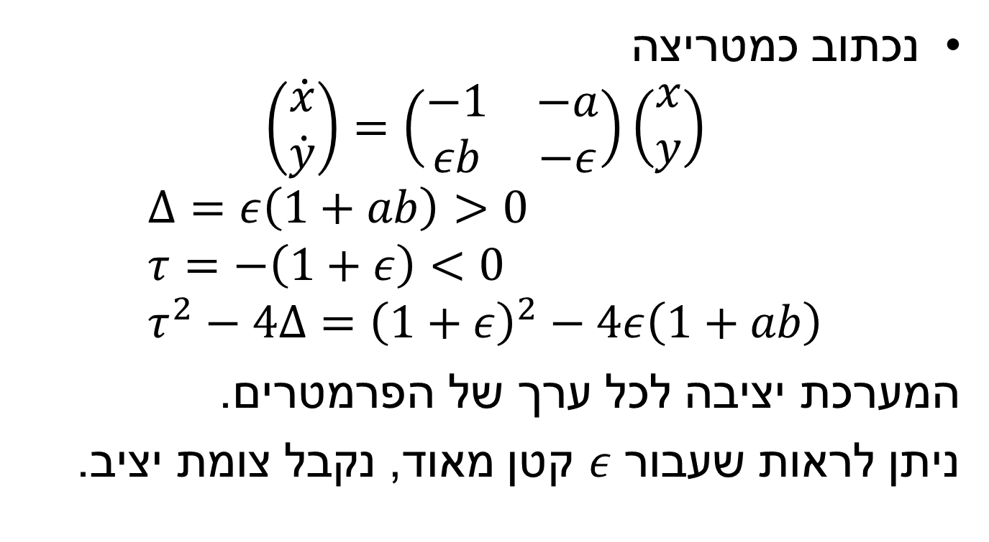
ערכים עצמיים
נכתוב כמטריצה
$$\left(\begin{matrix}\dot{x} \\ \dot{y}\end{matrix}\right)=\left(\begin{matrix}−1 & −a \\ εb & −ε\end{matrix}\right)\left(\begin{matrix}x \\ y\end{matrix}\right)$$
$$Δ=ε\left(1+ab\right)>0 \\ τ=−\left(1+ε\right)<0 \\ τ^{2}−4Δ={\left(1+ε\right)}^{2}−4ε\left(1+ab\right)$$
המערכת יציבה לכל ערך של הפרמטרים.
ניתן לראות שעבור $ε$ קטן מאוד, נקבל צומת יציב.

Slide 25
מה קורה עבור $ε$ גדול יותר?
הגרף למטה מראה את התנאי לערכים עצמיים מרוכבים עבור ערכים שונים של הפרמטרים $a,b$
$$ε$$

Slide 26
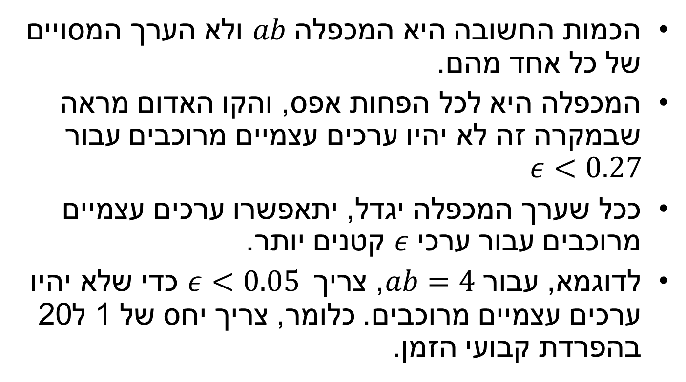
הכמות החשובה היא המכפלה $ab$ ולא הערך המסויים של כל אחד מהם.
המכפלה היא לכל הפחות אפס, והקו האדום מראה שבמקרה זה לא יהיו ערכים עצמיים מרוכבים עבור $ε<0.27$
ככל שערך המכפלה יגדל, יתאפשרו ערכים עצמיים מרוכבים עבור ערכי $ε$ קטנים יותר.
לדוגמא, עבור $ab=4$, צריך $ε<0.05$ כדי שלא יהיו ערכים עצמיים מרוכבים. כלומר, צריך יחס של 1 ל20 בהפרדת קבועי הזמן.

Slide 27


מה המשמעות הגרפית של המכפלה?
$$ab=\frac{1}{4}$$
$$ab=1$$
$$ab=4$$
$$ab=\frac{1}{4}$$
$$ab=1$$
$$ab=4$$

Slide 28
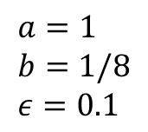
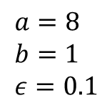
$$a=8 \\ b=1 \\ ε=0.1$$
$$a=1 \\ b=1/8 \\ ε=0.1$$

Slide 29
סוף העשרה

Slide 32
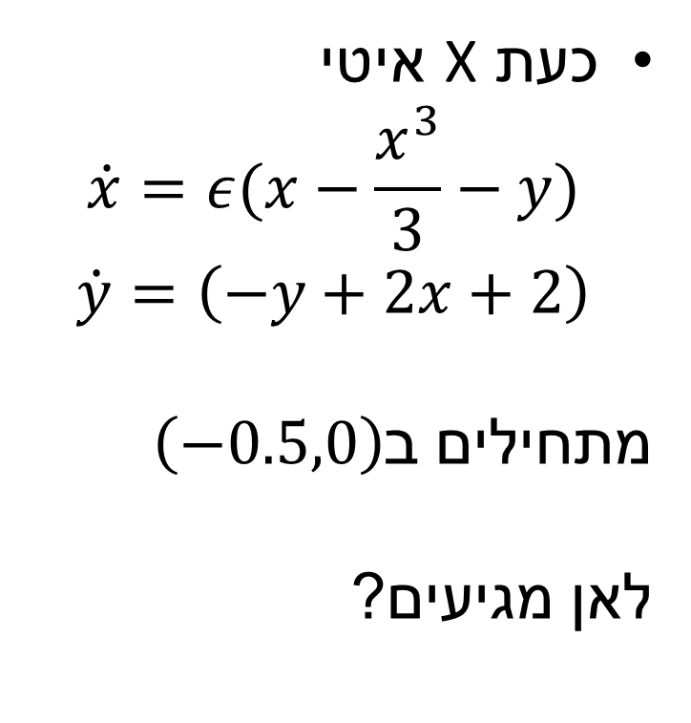
כעת X איטי
$$\dot{x}=ε(x−\frac{x^{3}}{3}−y)$$
$$\dot{y}=\left(−y+2x+2\right)$$
מתחילים ב$\left(−0.5,0\right)$
לאן מגיעים?

Slide 33
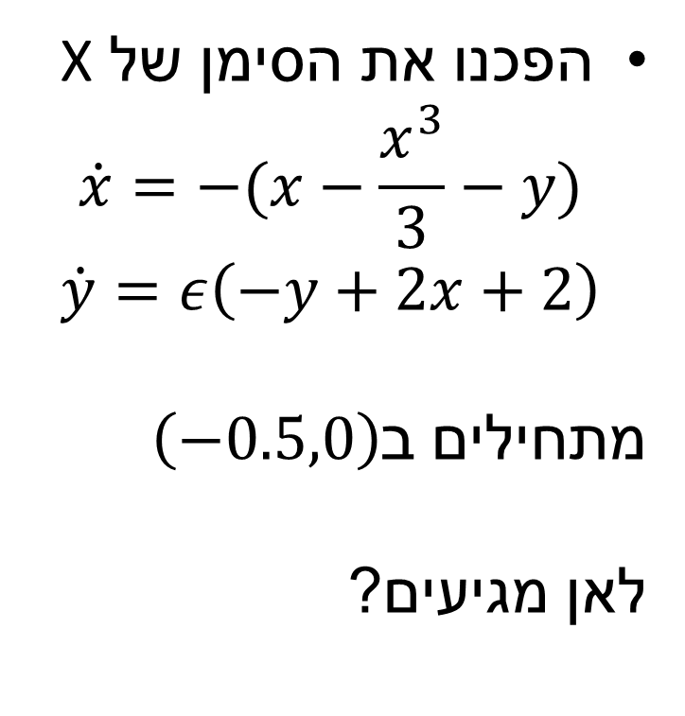
הפכנו את הסימן של X
$$\dot{x}=−(x−\frac{x^{3}}{3}−y)$$
$$\dot{y}=ε\left(−y+2x+2\right)$$
מתחילים ב$\left(−0.5,0\right)$
לאן מגיעים?

Slide 34
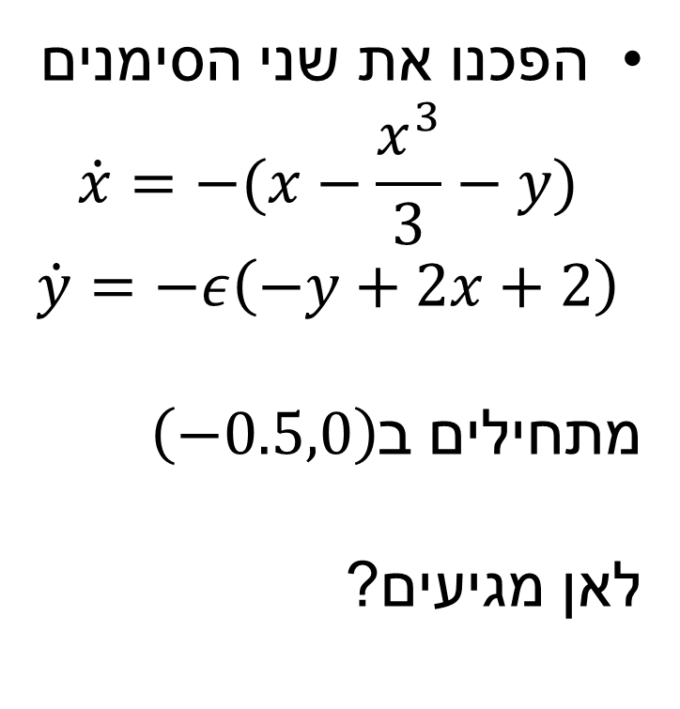
הפכנו את שני הסימנים
$$\dot{x}=−(x−\frac{x^{3}}{3}−y)$$
$$\dot{y}=−ε\left(−y+2x+2\right)$$
מתחילים ב$\left(−0.5,0\right)$
לאן מגיעים?

